Slide 1
Φαρμακοκινητική
Ανοικτά Ακαδημαϊκά Μαθήματα στο ΤΕΙ Αθήνας
Ενότητα 4: Κατανομή του φαρμάκου
Γεώργιος Καρίκας
Διδάκτωρ Πανεπιστημίου Αθηνών, PhD Manchester University,
Καθηγητής Βιοχημείας-Κλινικής Χημείας, Τμήμα Ιατρικών Εργαστηρίων
Το περιεχόμενο του μαθήματος διατίθεται με άδεια Creative Commons εκτός και αν αναφέρεται διαφορετικά | Το έργο υλοποιείται στο πλαίσιο του Επιχειρησιακού Προγράμματος «Εκπαίδευση και Δια Βίου Μάθηση» και συγχρηματοδοτείται από την Ευρωπαϊκή Ένωση (Ευρωπαϊκό Κοινωνικό Ταμείο) και από εθνικούς πόρους.

Slide 2
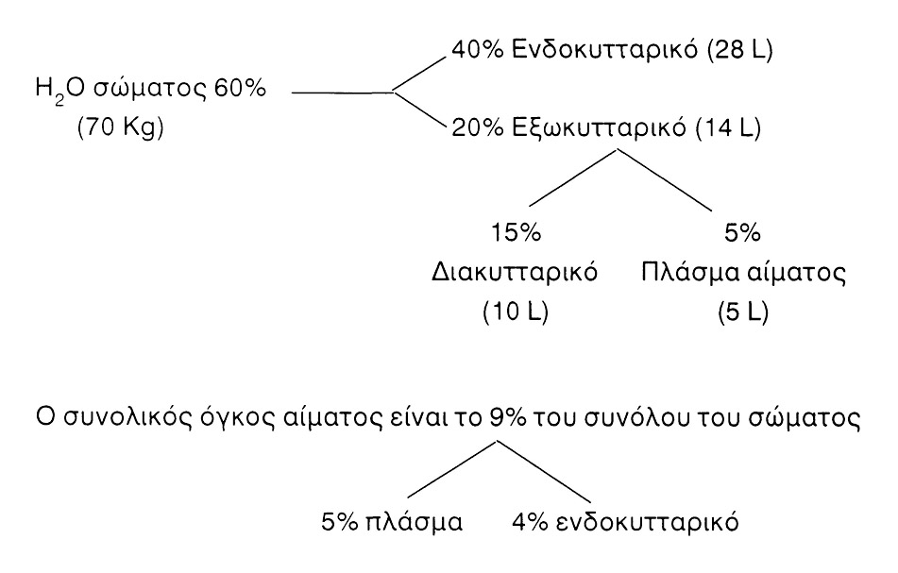
Κατανομή του φαρμάκου
Η κατανομή είναι η διεργασία όπου το φάρμακο εγκαταλείπει τη κυκλοφορία του αίματος και εισέρχεται στο διάμεσο χώρο (εξωκυττάριο υγρό), ή στα κύτταρα των ιστών.
Το ύδωρ είναι κατανεμημένο στο ανθρώπινο σώμα όπως παριστά το διάγραμμα.
Οι υδατοβριθείς αυτοί χώροι είναι και οι πιθανές περιοχές κατανομής ενός φαρμάκου.

Slide 3
Παράγοντες που επηρεάζουν τη κατανομή των φαρμάκων 1/3
Οι παράγοντες που επηρεάζουν τη κατανομή των φαρμάκων είναι:
Ροή αίματος.
Διαπερατότητα τριχοειδών
Συνεχής δομή χωρίς μεσοκυττάριες σχισμές π.χ. στα τριχοειδή του εγκεφάλου (αιματοεγκεφαλικός φραγμός) όπου γίνεται διέλευση μόνο των λιποδιαλυτών ή με ενεργητική μεταφορά.
Χημική δομή
Τα υδρόφοβα φάρμακα (ομοιόμορφη ηλεκτρονική κατανομή) , διέρχονται εύκολα μέσω των κυτταρικών μεμβρανών.
Τα υδρόφιλα (ανομοιόμορφη ηλεκτρονική κατανομή) πρέπει να περάσουν από σχισμοειδείς συνάψεις.
Σύνδεση με τις πρωτεΐνες του πλάσματος.

Slide 4
Παράγοντες που επηρεάζουν τη κατανομή των φαρμάκων 2/3
Πρακτικές συνέπειες στην Κατανομή
Φάρμακο μεγάλου Μ.Β.
Σύνδεση με πρωτεΐνες πλάσματος
Αδυναμία διέλευσης από σχισμοειδείς συνάψεις
Παγίδευση στον όγκο του πλάσματος (4L)

Slide 5
Παράγοντες που επηρεάζουν τη κατανομή των φαρμάκων 3/3
Πρακτικές συνέπειες στην Κατανομή (συνέχεια)
Φάρμακο μικρού Μ.Β./υδρόφιλο
Διέλευση από συνάψεις
Αδυναμία διαπερατότητας από κυτταρικές μεμβράνες
Παγίδευση στο διάμεσο υγρό + πλάσμα (εξωκυτταρικό - 14Լ) μεγαλύτερη από φάρμακο μικρού Μ.Β. και υδρόφοβο
Διέλευση στο εξωκυτταρικό + ενδοκυτταρικό υγρό (42 Լ)
Υψηλή τιμή κατανομής σημαίνει ότι το φάρμακο απαντά συγκεκριμένα σε κάποιο όργανο ή διαμέρισμα.

Slide 6
Πρωτεϊνική σύνδεση 1/7
Η πρωτεϊνική σύνδεση των φαρμάκων είναι η αναστρέψιμη αλληλεπίδραση των φαρμάκων με τις πρωτεΐνες του πλάσματος.
Οι κύριες πρωτεΐνες σύνδεσης του φαρμάκου είναι:
Λευκωματίνες.
α₁-όξινες γλυκοπρωτεΐνες (δισοπυραμίδη, λιγνοκαίνη).
Λιποπρωτεΐνες.

Slide 7
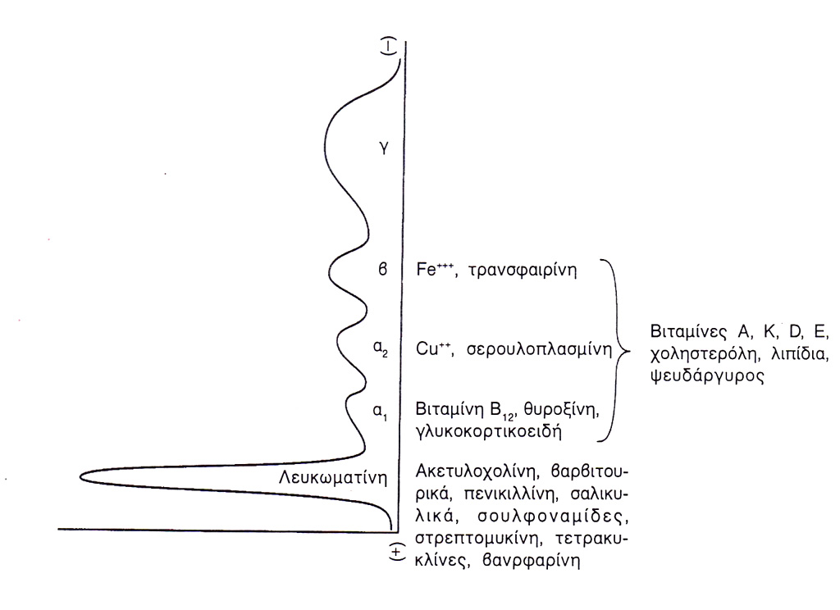
Πρωτεϊνική σύνδεση 2/7
Το διάγραμμα, μια ηλεκτροφόρηση πρωτεϊνών ορού δίνει παραδείγματα φαρμάκων που συνδέονται με τις ειδικές πρωτεΐνες του ορού. Η σύνδεση του φαρμάκου γίνεται κυρίως με τη λευκωματίνη (αλβουμίνη) και σε μικρότερο βαθμό με τις σφαιρίνες.
Η σύνδεση γίνεται με ετεροπολικούς δεσμούς, αλλά συμμετέχουν και δεσμοί Van der Waals και είναι ταχύτατη και αντιστρεπτή.

Slide 8
Πρωτεϊνική σύνδεση 3/7
Η σύνδεση ενός λιποδιαλυτού φαρμάκου στις λιποπρωτεΐνες, τα ερυθρά αιμοσφαίρια και τις άλλες μεμβράνες είναι περισσότερο διάλυση στα λιπίδια των μεμβρανών παρά στο ύδωρ του πλάσματος.
Μερικά φάρμακα συνδέονται ισχυρά στο DNA (αντικαρκινικά), ή σε ιστούς πλούσιους σε μελανίνη (χλωροκίνη, αμιωδαρόνη).
Οι συνδέσεις αυτές οδηγεί στη δημιουργία ενός αποθέματος που συμβάλλει στην ελάττωση της έντασης της φαρμακοδυναμικής δράσης.
Στη περίπτωση που δυο φάρμακα έχουν τον ίδιο βαθμό συγγένειας με την αλβουμίνη, τότε το ένα μπορεί να εκτοπίσει το άλλο, οπότε να προκαλέσει αύξηση της συγκέντρωσής του (μορφή αλληλεπίδρασης)

Slide 9
Πρωτεϊνική σύνδεση 4/7
Οι μετρήσεις για τη παρακολούθηση των επιπέδων του φαρμάκου (Drug monitoring) μετρούν σχεδόν πάντα το άθροισμα:
Συνδεδεμένου με πρωτείνη + Ελεύθερου φαρμάκου
που μπορεί να δώσει εσφαλμένα πολλές φορές αποτελέσματα. Πχ. η σύνδεση της φαινυτοΐνης με τις λευκωματίνες μειώνεται σε ασθενείς με νεφρική ανεπάρκεια. Σ αυτές τις περιπτώσεις απαιτείται η μέτρηση μόνο της ελεύθερης μορφής του φαρμάκου με ειδικές εργαστηριακές τεχνικές.

Slide 10
Πρωτεϊνική σύνδεση 5/7
Η πρωτεϊνική σύνδεση μπορεί να είναι:
Ενδοκυττάρια (primary receptors).
Εξωκυττάρια (silent receptors).
Τα φάρμακα που συνδέονται με πρωτεΐνες του πλάσματος μεταπίπτουν σε αδρα­νή μορφή.

Slide 11
Πρωτεϊνική σύνδεση 6/7
Η κλινική σημασία της πρωτεϊνικής σύνδεσης αποκτά ιδιαίτερο ενδιαφέρον όταν:
Υπάρχει μεγάλο ποσοστό σύνδεσης (φαρμάκου - πρωτεΐνης).
Μικρός Vd (μεγάλο ποσοστό φαρμάκου στο αίμα).
Μικρός θεραπευτικός δείκτης.
Χαρακτηριστικά παραδείγματα τέτοιων φαρμάκων: Βαρφαρίνη – Φαινυτοΐνη.

Slide 12
Πρωτεϊνική σύνδεση 7/7
Η σύνδεση φαρμάκου - πρωτεΐνης μπορεί να γίνει με:
Ιοντικούς δεσμούς
Δυνάμεις Van der Waals
Δεσμούς υδρογόνου
Η σύνδεση έχει αναστρέψιμο χαρακτήρα:
Στην απλούστερη περίπτωση που έχουμε μια «θέση σύνδεσης» για κάθε μόριο πρωτεΐνης τότε:
Ρ + D ↔ PD

Slide 13
Πρωτεΐνες του πλάσματος Αλβουμίνη 1/6
Αλβουμίνη (~ 60%) (3.6 - 5% στο πλάσμα)
Είναι χαμηλής δεσμευτικής ικανότητας (1 μόριο φαρμάκου/1 μόριο αλβουμίνης). Κάθε μόριο αλβουμίνης έχει τουλάχιστον έξι ευδιάκριτες θέσεις σύνδεσης για φάρμακα και ενδογενείς ουσίες Είναι υψηλής δεσμευτικής ικανότητας για ανιονικά φάρμακα (ασθενή οξέα) υδρόφοβα φάρμακα (σαλικυλικά, βαρβιτουρικά, φαινυτοΐνη, ακετυλοχολίνη, βαρφαρίνη, σουλφοναμίδες, πενικιλλίνες, στρεπτομυκίνη, τετρακυκλίνες)
Τα περισσότερα υδρόφιλα και ουδέτερα φάρμακα δεν συνδέονται με την αλβουμίνη.

Slide 14
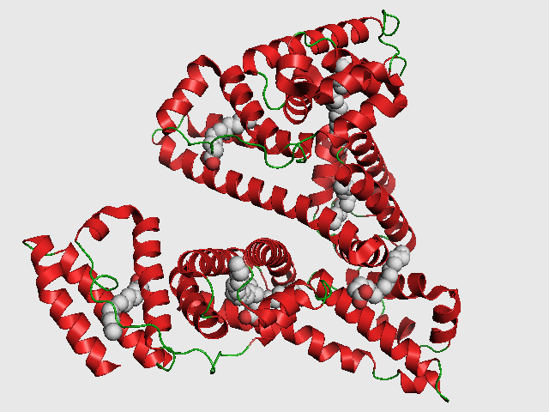
Πρωτεΐνες του πλάσματος Αλβουμίνη 2/6
Μόριο αλβουμίνης
“ALB structure”, από Lmbuga διαθέσιμο ως κοινό κτήμα

Slide 15
Πρωτεΐνες του πλάσματος Αλβουμίνη 3/6
Κλινικές καταστάσεις υπαλβουναιμίας
Εγκαύματα.
Καρκίνος.
Φλεγμονώδεις, νεφρικές και ηπατικές παθήσεις.
Σοβαρές μετεγχειρητικές καταστάσεις.
Κακή διατροφή.
Εγκυμοσύνη.
Ηλικιωμένοι ασθενείς.
Παρατεταμένη ακινητοποίηση (ενδοαγγειακός - εξωαγγειακός χώρος).

Slide 16
Πρωτεΐνες του πλάσματος Αλβουμίνη 4/6
Η διευκρίνιση της δομής Αλβουμίνης (HSA) έγινε το 1975, όπου απεδείχθη:
Παραπλήσια σύνταξη με Bovine Serum Albumin (BSA).
Πολυπεπτιδική αλυσίδα που περιέχει 585 αμινοξέα με MB: 66.500.
Παρουσία δισουλφιδικών γεφυρών μεταξύ 2 μορίων κυστίνης σε 17 σημεία της αλυσίδας.
Στο φυσιολογικό ρΗ το μόριο εμφανίζει υδροφιλία και υψηλή διαλυτότητα.

Slide 17
Πρωτεΐνες του πλάσματος Αλβουμίνη 5/6
Κατά πόσο οι μεταβολές αυτές της αλβουμίνης δύνανται να έχουν κλινική σημασία, εξαρτάται από:
Κλάσμα ελεύθερου φαρμάκου (α)
$$α= \frac{Cp ελευθ. φαρμακου}{Cp συνδεδεμενου+Cp ελευθ. φαρμακου}$$
Όταν α < 0.1 τότε το ποσοστό ελεύθερου φαρμάκου < 10% (δυνατότητα διαφοροποίησης φαρμακολογι­κού αποτελέσματος),
Όταν α > 0.5 η δυνατότητα δια­φοροποίησης είναι ανύπαρκτη.
Όσο περισσότερες είναι οι θέσεις σύνδεσης τόσο μικρότερη η τιμή α.

Slide 18
Πρωτεΐνες του πλάσματος Αλβουμίνη 6/6
Άλλοι παράγοντες είναι:
Μέγεθος μεταβολής στην συγκέντρωση της αλβουμίνης.
Ποσοστό συμμετοχής της αλβουμίνης στη συνολική πρωτεϊνική σύνδεση του φαρμάκου.
Ευαισθησία σχέσης συγκεντρώσεων φαρμάκου και θεραπευτικής ανταπόκρισης.

Slide 19
Πρωτεΐνες του πλάσματος α1 – όξινη γλυκοπρωτεΐνη 1/2
α₁ - όξινη γλυκοπρωτεΐνη (AAG, MB: 44.000, Φ.Τ. στον ορό 80 mg/dl)
Παρουσιάζει μεγάλη συγγένεια με βασικά (όξινα επίσης) φάρμακα αλλά εμφα­νίζει χαμηλή δεσμευτική ικανότητα που μπορεί να κορεσθεί ακόμη και από την παρουσία θεραπευτικών συγκεντρώσεων ορισμένων φαρμάκων.
Φάρμακα που συνδέονται με α-όξινη γλυκοπρωτεΐνη: Βαρφαρίνη, Διαζεπάμη, Προγεστερόνη, Χλωροπρομαζίνη, Προπρανολόνη, Ιμιπραμίνη, Νορ-τριπτυλίνη κ.ά.

Slide 20
Πρωτεΐνες του πλάσματος α1 – όξινη γλυκοπρωτεΐνη 2/2
Παράγοντες που αυξάνουν τη συγκέντρωση της AAG:
Ασθενείς με σοβαρά τραύματα (π.χ. αυτοκινητιστικό δυστύχημα) (αύξηση μέχρι 400%).
Εγκαύματα.
Ρευματοειδής αρθρίτιδα, χρόνια σύνδρομα πόνου.
Παχυσαρκία.
Νεοπλάσματα.
Έμφραγμα μυοκαρδίου.
Σοβαρές χειρουργικές επεμβάσεις.
Χορήγηση αμινοτριπτυλίνης.

Slide 21
Πρωτεΐνες του πλάσματος Λιποπρωτεΐνες 1/3
Μεγαλομοριακές ενώσεις MB: 200.000-300.000
Αποτελούνται: από μια σχετικά υδρόφιλη επιφάνεια από:
Φωσφολιπίδια.
Χοληστερόλη.
Πρωτεΐνες.
και ένα υδρόφοβο κέντρο από:
τριγλυκερίδια και εστέρες χοληστερόλης.
Έτσι μπορούν να συνδεθούν τόσο τα ιονισμένα όσο και τα μη ιονισμένα φάρμακα σε pΗ 7.4.

Slide 22
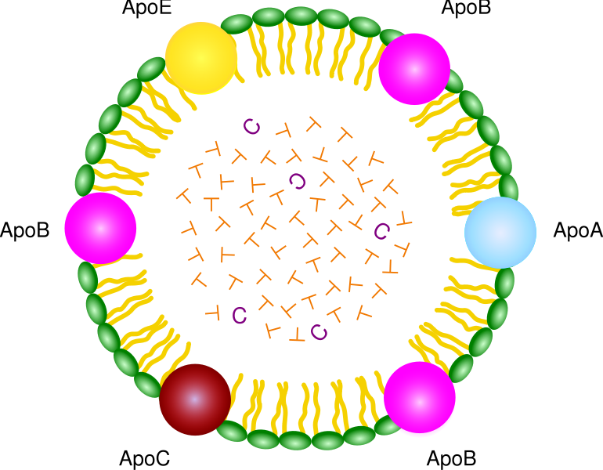
Πρωτεΐνες του πλάσματος Λιποπρωτεΐνες 2/3
Δομή λιποπρωτεΐνης
“Chylomicron”, από Xvazquez διαθέσιμο με άδεια CC BY-SA 3.0

Slide 23
Πρωτεΐνες του πλάσματος Λιποπρωτεΐνες 3/3
Ανάλογα της πυκνότητας και του ΜΒ των διακρίνονται σε 4 κατηγορίες.
Χυλομικρά (CM), 0.950 , 4X10⁸
Πολύ χαμηλής πυκνότητας (VLDL) < 1.006 , 19.6Χ10⁶
Χαμηλής πυκνότητας(LDL) < 1.063 ,2.3Χ10⁶
Υψηλής πυκνότητας(HDL) < 1.210, (0.18-0.3) Χ10⁶
Μερικά φάρμακα που συνδέονται με λιποπρωτεΐνες είναι τα ακόλουθα:
Αλοπεριδόλη, Αμφοτερικίνη Β, Βεραπαμίλη, Διξιτοξίνη, Κινιδίνη, Κυκλοσπορίνη, Ρεζερπίνη, Φαινυτοΐνη κ.ά.

Slide 24
Κορεσμός των θέσεων σύνδεσης 1/4
Είναι ο συναγωνισμός μεταξύ των φαρμάκων για πρωτεϊνική σύνδεση.
Ο συνολικός αριθμός των «θέσεων σύνδεσης» των πρωτεϊνών είναι περιορισμέ­νος.
Μετά την κάλυψη όλων των θέσεων - κάθε νέα προσθήκη θα αυξήσει μόνο τη συ­γκέντρωση του φαρμάκου με συνέπεια την αύξηση του α.
Περιπτώσεις κορεσμού αναφέρονται με τα σαλικυλικά παράγωγα.

Slide 25
Κορεσμός των θέσεων σύνδεσης 2/4
Τα φάρμακα με υψηλή συγγένεια με την αλβουμίνη μπορούν να διακριθούν σε 2 κατηγορίες (ανάλογα με το αν η δόση του φαρμάκου είναι μεγαλύτερη ή μικρότε­ρη από τη δεσμευτική ικανότητα της αλβουμίνης):
Πρώτης κατηγορίας (Δόση μικρότερη από τη δεσμευτική ικανότητα) Συνέπεια: Συγκέντρωση ελεύθερου φαρμάκου χαμηλή [άρα α μικρό].
Δεύτερης κατηγορίας (Δόση μεγαλύτερη από τη δεσμευτική ικανότητα) Συνέπεια: Συγκέντρωση ελεύθερου φαρμάκου υψηλή [άρα α υψηλό].

Slide 26
Κορεσμός των θέσεων σύνδεσης 3/4
Παρεκτόπιση - Κλινική σημασία
Παραδείγματα:
Τολβουταμίδη (πρώτης κατηγορίας)
Protein binding : 95%.
Σουλφοναμίδη (δεύτερης κατηγορίας)
Τελικά η συγκέντρωση της Τολβουταμίδης (αντιδιαβητικό) μειώνεται, διότι εξέρχεται από το πλάσμα στο διάμεσο υγρό (κατάσταση ισορροπίας).

Slide 27
Κορεσμός των θέσεων σύνδεσης 4/4
Συμπεράσματα
Αν ο Vd είναι μεγάλος το φάρμακο εκτοπίζεται από την αλβουμίνη και πηγαίνει στη περιφέρεια . Όταν ο Vd είναι ψηλός τότε έχουμε παράταση του χρόνου ημίσειας ζωής.
Αν ο Vd είναι μικρός, τότε αυξάνει η συγκέντρωση του ελεύθερου φαρμάκου. Αν στην περίπτωση αυτή το φάρμακο έχει μικρό θεραπευτικό δείκτη τότε υπάρχει κίνδυ­νος τοξίνωσης.

Slide 28
Φαρμακοκινητικά μοντέλα - Διαμερισματική ανάλυση 1/6
Τα μοντέλα αυτά αναπαριστούν απλοποιημένα το ανθρώπινο σώμα. Είναι αφηρημένες προσεγγίσεις του πραγματικού μοντέλου με ένα μαθηματικό σύστημα. Η ανάλυση και τα συμπεράσματα των θεωρητικών μοντέλων θεωρούνται αξιόπιστα και θεραπευτικά αξιοποιήσιμα όταν δείχνουν υψηλούς συσχετισμούς με τα in vivo αποτελέσματα.
Ένα τέτοιο αξιόπιστο μοντέλο μπορεί να χρησιμοποιηθεί για να προβλέψει τη διακίνηση και κατανομή του φαρμάκου στον οργανισμό, κάτω από συνθήκες ασθένειας (ηπατοπάθεια, νεφροπάθεια, ιδιομορφία του ασθενή).

Slide 29
Φαρμακοκινητικά μοντέλα - Διαμερισματική ανάλυση 2/6
Όταν το σύνολο των ιστών διαπερνάται από το φάρμακο με ρυθμούς που δεν διαφέρουν σημαντικά μεταξύ τους, τότε θεωρούμε ότι ακολουθεί Κινητική Μονοδιαμερισματικού μο­ντέλου.
Όταν το σύνολο των ιστών μπορεί να ταξινομηθεί σε 2,3 ή πολλές ομάδες που διαφέρουν σημαντικά, τότε ομιλούμε περί κινητικής Δι-διαμερισματικού, Τρι-Πολυδιαμερισματικού μο­ντέλου.

Slide 30
Φαρμακοκινητικά μοντέλα - Διαμερισματική ανάλυση 3/6
Θεωρητικά ο αριθμός των διαμερισμάτων είναι άπειρος, στην πράξη όμως δύσκολα μπο­ρούμε να διακρίνουμε πάνω από 3 διαμερίσματα που είναι:
Πλάσμα.
Ιστοί με έντονη αιμάτωση (ερυθροκύτταρα, πνεύμονες, ήπαρ, εγκέφαλος κ.λπ.).
Ιστοί με πτωχή αιμάτωση (λιπώδης ιστός, οστά κ.λπ.).

Slide 31
Φαρμακοκινητικά μοντέλα - Διαμερισματική ανάλυση 4/6
Κλασική μέθοδος εύρεσης του διαμερισματικού μοντέλου που ακολουθεί η κινητική ενός φαρμάκου είναι η παρατήρηση της ημιλογαριθμικής καμπύλης των συγκεντρώσεων του στο πλάσμα προς το χρόνο, μετά ταχεία ενδοφλέβια χορήγηση.
Όπως φαίνεται στο παρακάτω διάγραμμα αμέσως μετά τη χορήγηση του φαρμάκου η συγκέντρωσή του (C), στο πλάσμα αυξάνεται προσεγγίζοντας ένα ανώτερο επίπεδο, που στη συνέχεια ελαττώνεται σταδιακά στα αρχικά προ της χορήγησης επίπεδα (λόγω κατανομής και αποβολής). Η συγκέντρωσή του στο πλάσμα, για μια δεδομένη χρονική στιγμή (t), εξαρτάται από τη δόση.

Slide 32
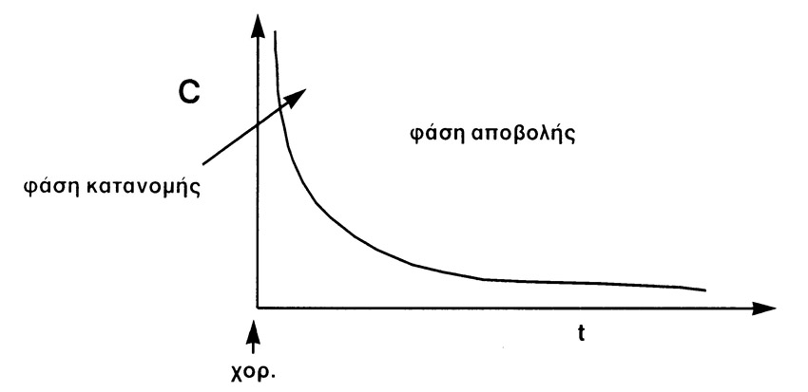
Φαρμακοκινητικά μοντέλα - Διαμερισματική ανάλυση 5/6

Slide 33
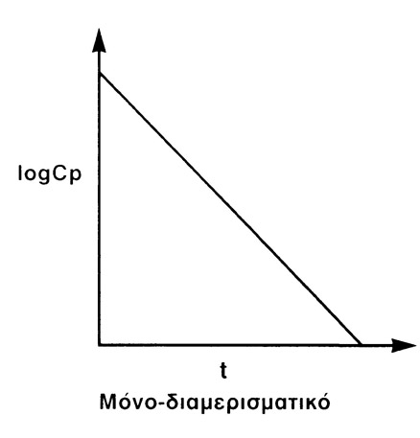
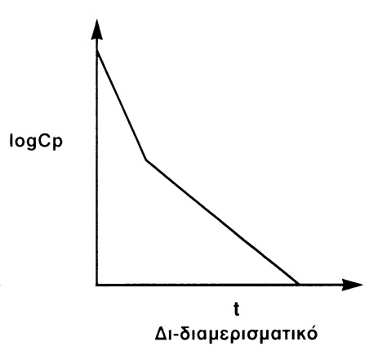
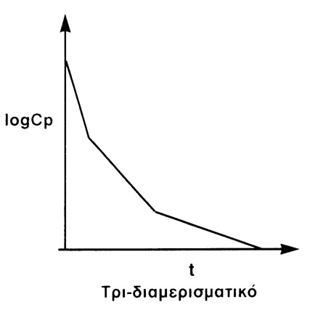
Φαρμακοκινητικά μοντέλα - Διαμερισματική ανάλυση 6/6
Η ημιλογαριθμική καμπύλη του διαγράμματος 1 παριστά κινητική φαρμάκου που ακολουθεί μονο-διαμερισματικό μοντέλο, το διάγραμμα 2 δι-διαμερισματικό και το διάγραμμα 3 τρι-διαμερισματικό.
1
2
3

Slide 34
Φαινομενικός όγκος Κατανομής (Vd) 1/9
Είναι η παράμετρος που συσχετίζει τη συγκέντρωση του φαρμάκου στο πλάσμα με το ολικό ποσό του φαρμάκου στον οργανισμό.
Χρησιμοποιείται για τον υπολογισμό της δόσης εφόδου.
Τα περισσότερα φάρμακα:
Κατανέμονται σε πολλά διαμερίσματα.
Συνδέονται με κυτταρικά συστατικά (λιπίδια, πρωτεΐνες, νουκλεϊνικά οξέα).
Το ποσό του φαρμάκου στο πλάσμα στη φάση ισορροπίας ισούται με τη:
Χορηγηθείσα δόση - Αποβληθείσα δόση

Slide 35
Φαινομενικός όγκος Κατανομής (Vd) 2/9
Αν για λόγους απλούστευσης θεωρήσουμε ότι δεν υφίσταται αποβολή, τότε όγκος κατανομής (Volume distribution, Vd) ισούται με: $Vd=\frac{D}{C}$
Όπου D= χορηγηθείσα δόση φαρμάκου, C= συγκέντρωση φαρμάκου στο πλάσμα.
Από την παραπάνω σχέση μπορούμε να υπολογίσουμε την ποσότητα του φαρμάκου που απαιτείται για μία επιθυμητή συγκέντρωση στο πλάσμα.
Cαρχ. $D=Vd∙C$
Cτελ. $ΔD=Vd\left(Cτελ−Cαρχ\right)$

Slide 36
Φαινομενικός όγκος Κατανομής (Vd) 3/9
Αν ο Vd είναι μεγάλος το φάρμακο που εκτοπίζεται από τη πρωτεΐνη του πλάσματος, μετακινείται σε θέσεις της περιφέρειας, όπου δεν έχει πρόσβαση στα όργανα αποβολής, με συνέπεια την αύξηση του χρόνου ημιζωής.

Slide 37
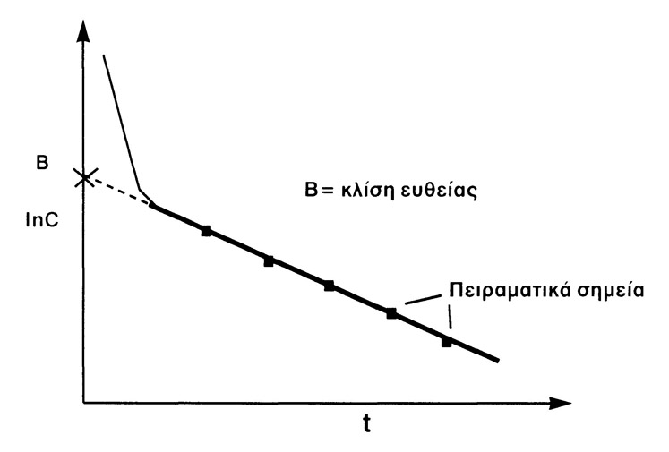
Φαινομενικός όγκος Κατανομής (Vd) 4/9
Υπολογισμός όγκου κατανομής με γραφική παράσταση:
Μια δόση φαρμάκου χορηγείται σε χρόνο 0, συλλέγονται δείγματα αίματος και μετράται η συγκέντρωση του φαρμάκου σε διάφορους χρόνους.
Η λογαρίθμηση της σχέσης C και t δίνει μια ευθεία. Αν αυτή η ευθεία προεκταθεί στο χρόνο 0 (σημείο Β), τότε δίνει τη συγκέντρωση του φαρμάκου πριν από την αποβολή του από το σώμα.
Στη περίπτωση αυτή ο αντιλογάριθμος Β ισούται με Cp_{o.}

Slide 38
Φαινομενικός όγκος Κατανομής (Vd) 5/9
Το Cp_{o} είναι η επιθυμητή συγκέντρωση του φαρμάκου στο πλάσμα. Εάν τροποποιήσουμε την γνωστή σχέση:
$$Vd=\frac{D}{{Cp}_{o}}$$
σε: $L D={Cp}_{o}∙Vd$
Τότε από τη τελευταία σχέση μπορούμε να υπολογίσουμε τη δόση εφόδου (Loading Dose). Η δόση εφόδου χορηγείται για να «γεμίσει» εντελώς με φάρμακο το διατιθέμενο χώρο κατανομής.

Slide 39
Φαινομενικός όγκος Κατανομής (Vd) 6/9
Ο ρυθμός κατανομής ενός φαρμάκου από το αίμα στους ιστούς είναι πολύ σημαντική παράμετρος. Π.χ. Μερικοί ιστοί όπως ο εγκέφαλος, που έχουν υψηλή αιμάτωση φάρμακα όπως διαζεπάμη και θειοπεντάλη κατανέμονται πολύ γρήγορα σ αυτόν. Αντίθετα η κατανομή σε λιγότερο αιματωμένους ιστούς όπως οι σκελετικοί μύες και το λίπος, η κατανομή ολοκληρώνεται πιο αργά.

Slide 40
Φαινομενικός όγκος Κατανομής (Vd) 7/9
ΕΦΑΡΜΟΓΕΣ:
Η δόση εφόδου ενός φαρμάκου καθορίζεται από:
Τη κάθαρση.
Το ρυθμό απομάκρυνσης.
Την επιθυμητή συγκέντρωση στο πλάσμα.
Τον όγκο κατανομής.
Το μοριακό βάρος του φαρμάκου.

Slide 41
Φαινομενικός όγκος Κατανομής (Vd) 8/9
Να υπολογισθεί η δόση εφόδου στην έναρξη έγχυσης θεοφυλλίνης σε ασθενή 70 Kg, όταν ο όγκος κατανομής θεοφυλλίνης είναι 0.5L/Kg (άρα 35 L για ασθενή 70 Kg), ώστε με τη δόση αυτή να επιφέρει επιθυμητή συγκέντρωση του φαρμάκου στον ορό του ασθενή της τάξης των 10mg/L (minimum θεραπευτικού εύρους).
LD = Cpo Vd, LD = 0.5L Kg X 10mg/L = 5mg/Kg, ή 350mg για τον ασθενή 70 Kg.
Άρα θα χορηγηθούν 350mg ως δόση εφόδου.
Ακολουθεί εργαστηριακός προσδιορισμός των επιπέδων του φαρμάκου στον ορό.

Slide 42
Φαινομενικός όγκος Κατανομής (Vd) 9/9
Άνδρας βάρους 75 Kg εκδηλώνει επιληπτικούς σπασμούς, που οφείλονται πιθανά σε υπερβολική λήψη καφεΐνης. Να υπολογισθεί μια δόση εφόδου για ενδοφλέβια χορήγηση φαινυτοΐνης, που να επιτυγχάνει επίπεδα του φαρμάκου στον ορό της τάξης των 15 μg/ml.
(Θεραπευτικό εύρος φαινυτοΐνης : 10-20 μg/ml, Vd φαινυτοΐνης 0.65L/Kg).
Vd ασθενή = 75 Kg X 0.65 L/Kg περίπου 50 L.
15mg/L X 50 L = 750 mg.
Ακολουθεί εργαστηριακός προσδιορισμός επιπέδων.

Slide 43
Τέλος Ενότητας

Slide 44
Σημειώματα

Slide 45
Σημείωμα Αναφοράς
Copyright Τεχνολογικό Εκπαιδευτικό Ίδρυμα Αθήνας, Γεώργιος Καρίκας 2014. Γεώργιος Καρίκας. «Φαρμακοκινητική. Ενότητα 4: Κατανομή του φαρμάκου». Έκδοση: 1.0. Αθήνα 2014. Διαθέσιμο από τη δικτυακή διεύθυνση: ocp.teiath.gr.

Slide 46
Σημείωμα Αδειοδότησης
Το παρόν υλικό διατίθεται με τους όρους της άδειας χρήσης Creative Commons Αναφορά, Μη Εμπορική Χρήση Παρόμοια Διανομή 4.0 [1] ή μεταγενέστερη, Διεθνής Έκδοση. Εξαιρούνται τα αυτοτελή έργα τρίτων π.χ. φωτογραφίες, διαγράμματα κ.λ.π., τα οποία εμπεριέχονται σε αυτό και τα οποία αναφέρονται μαζί με τους όρους χρήσης τους στο «Σημείωμα Χρήσης Έργων Τρίτων».
[1] http://creativecommons.org/licenses/by-nc-sa/4.0/
Ως Μη Εμπορική ορίζεται η χρήση:
που δεν περιλαμβάνει άμεσο ή έμμεσο οικονομικό όφελος από την χρήση του έργου, για το διανομέα του έργου και αδειοδόχο
που δεν περιλαμβάνει οικονομική συναλλαγή ως προϋπόθεση για τη χρήση ή πρόσβαση στο έργο
που δεν προσπορίζει στο διανομέα του έργου και αδειοδόχο έμμεσο οικονομικό όφελος (π.χ. διαφημίσεις) από την προβολή του έργου σε διαδικτυακό τόπο
Ο δικαιούχος μπορεί να παρέχει στον αδειοδόχο ξεχωριστή άδεια να χρησιμοποιεί το έργο για εμπορική χρήση, εφόσον αυτό του ζητηθεί.

Slide 47
Διατήρηση Σημειωμάτων
Οποιαδήποτε αναπαραγωγή ή διασκευή του υλικού θα πρέπει να συμπεριλαμβάνει:
Το Σημείωμα Αναφοράς
Το Σημείωμα Αδειοδότησης
Τη δήλωση Διατήρησης Σημειωμάτων
Το Σημείωμα Χρήσης Έργων Τρίτων (εφόσον υπάρχει)
μαζί με τους συνοδευόμενους υπερσυνδέσμους.

Slide 48
Χρηματοδότηση
Το παρόν εκπαιδευτικό υλικό έχει αναπτυχθεί στo πλαίσιo του εκπαιδευτικού έργου του διδάσκοντα.
Το έργο «Ανοικτά Ακαδημαϊκά Μαθήματα στο ΤΕΙ Αθηνών» έχει χρηματοδοτήσει μόνο την αναδιαμόρφωση του εκπαιδευτικού υλικού.
Το έργο υλοποιείται στο πλαίσιο του Επιχειρησιακού Προγράμματος «Εκπαίδευση και Δια Βίου Μάθηση» και συγχρηματοδοτείται από την Ευρωπαϊκή Ένωση (Ευρωπαϊκό Κοινωνικό Ταμείο) και από εθνικούς πόρους.

